Slide 1
ĐỀ TỐT NGHIỆP

Slide 2
Bệnh nhân nam 30 tuổi, vào một bệnh viện tuyến cuối vì đau bụng quặn cơn, đau khởi phát trước nhập viện 2 giờ, buồn ói nhưng không ói, còn trung tiện được. Khám có sẹo mổ đường Mac Burney dài 3 cm, bụng chướng nhẹ; âm ruột tăng, âm sắc cao; ấn bụng không điểm đau. Tiền sử mổ mở cắt ruột thừa 2 năm trước tại bệnh viện địa phương, 1 năm nay thường xuyên có những đợt đau bụng tương tự, thường tự hết, có 3 lần được chẩn đoán tắc ruột phải nhập viện và điều trị nội thành công.
Chẩn đoán lâm sàng là gì?
Xoắn ruột
Ngộ độc thức ăn
Tắc ruột do dínhq
Đau bụng do dính ruột
Cận lâm sàng có giá trị để chẩn đoán xác định là gì?
Siêu âm bụng
MSCT bụng chậu cản quang
Nội soi ổ bụng
Chụp lưu thông ruột non
Y15-L1
Notes:
1C
2b

Slide 3
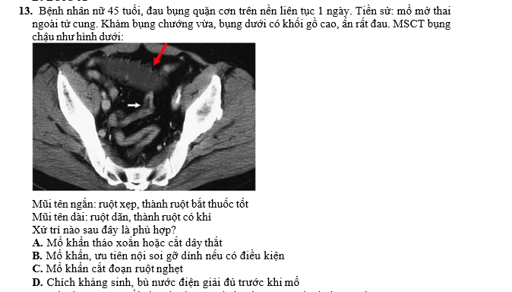
Y15-L1
Notes:
C
Hơi trong thành ruột, hơi trong tm cửa, hơi trong ổ bụng -> hoại tử ruột -> cắt ngay vì ruột đã hoại tử, tháo xoắn dễ nhiễm độc, nhiễm trùng.

Slide 4
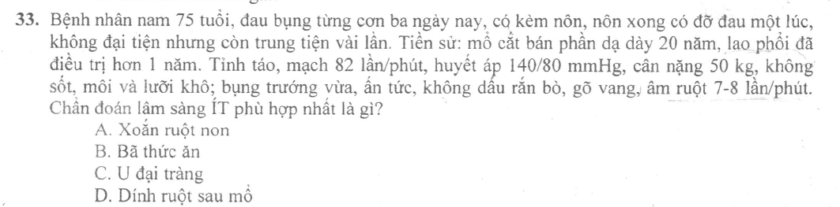
Y14-L1
Notes:
A

Slide 5
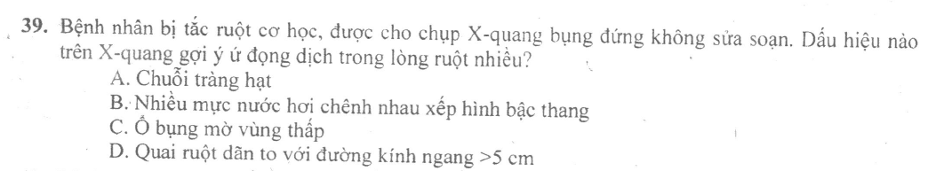
Y14-L1
Notes:
A

Slide 6
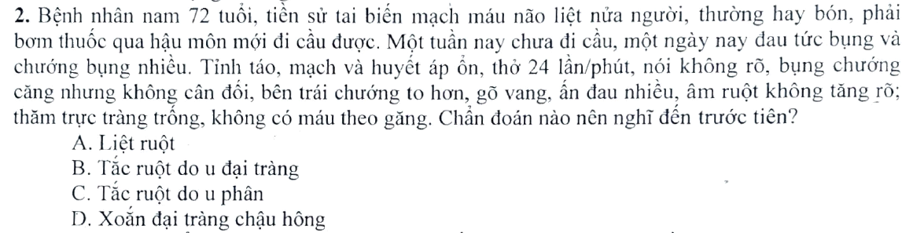
Y14-L2
Notes:
D
Lệch 1 bên -> auto xoắn đại tràng chậu hông
Hơn nữa bệnh diễn tiến kéo dài.

Slide 7
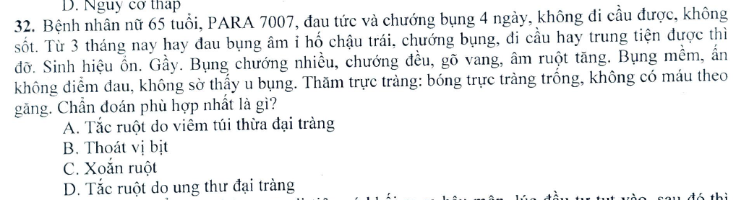
Y14-L2
Notes:
D
Nữ già, không có bệnh cảnh gì đặc biệt thì nghĩ đầu tiên là K đại tràng.
Ca này có triệu chứng của K đại tràng (đau bụng âm ỉ hố chậu trái)

Slide 8
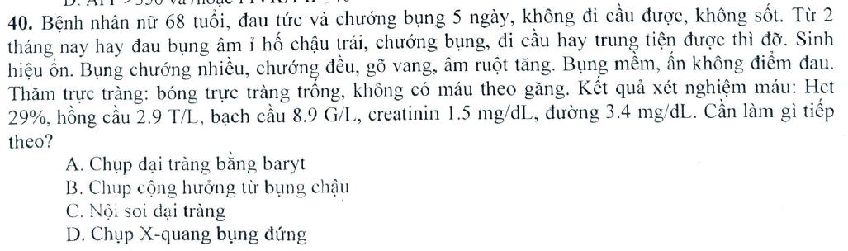
Y14-L2
Notes:
D
Cận lâm sàng đầu tay -> auto D.

Slide 9
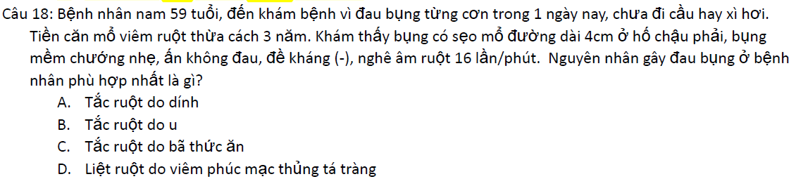
Y14LT-L1
Notes:
A
Nếu do u thì sẽ có biểu hiện vài tháng nay blah blah

Slide 10
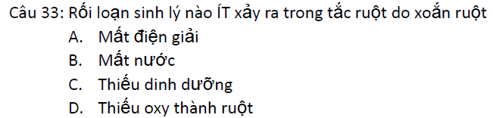
Y14LT-L1
Notes:
c

Slide 11
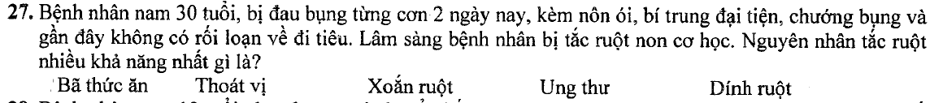
Y13-L1
Notes:
b

Slide 12
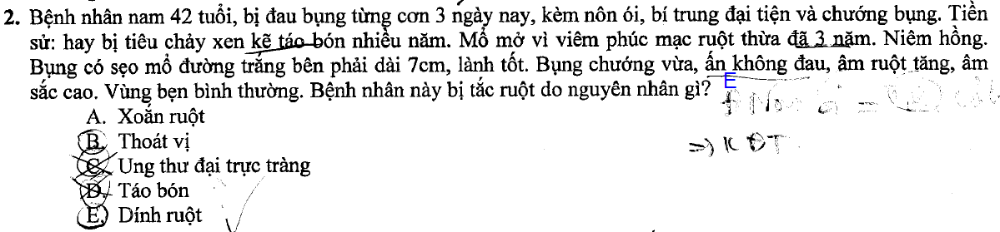
Y13-L2
Notes:
E
Vài tháng gần đây thay đổi thói quen đi tiêu, ca này nhiều năm rồi -> nghĩ IBS.
Hơn nữa, tuổi trẻ, với dính ở người từng có sẹo mổ cũ thường gặp rất nhiều.

Slide 13
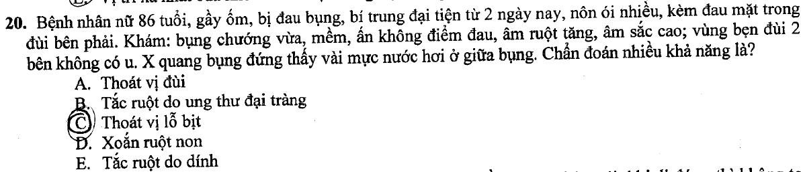
Y13-L2
Notes:
C
nữ, già, gầy
Đau mặt trong đùi -> thoát vị bịt ( Howship - Romberg)

Slide 14
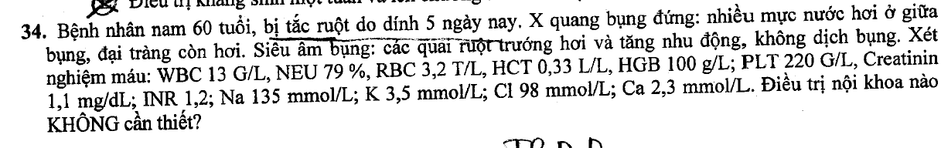
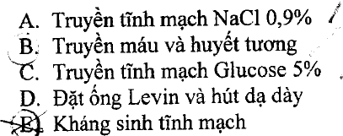
Y13-L2
Notes:
b

Slide 15
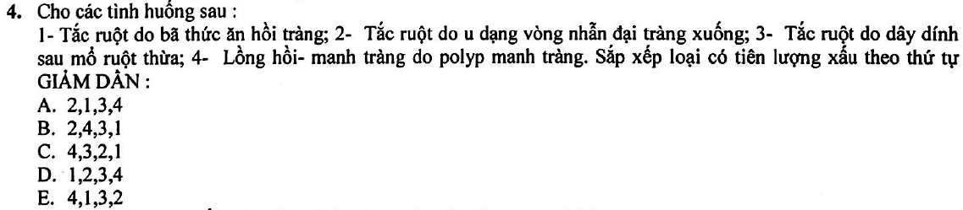
Y13LT-L1
Notes:
b

Slide 16
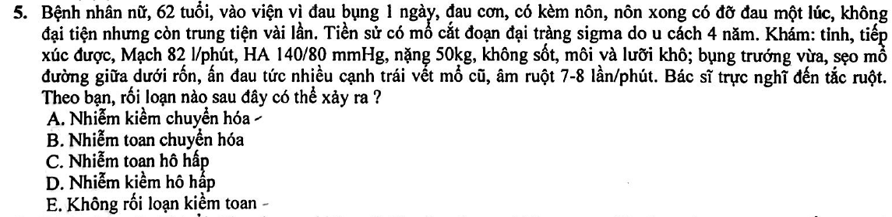
Y13LT-L1
Notes:
b. ->chấp nhận
Ca này nôn sớm, bệnh cảnh nhanh -> nghĩ nhiều xoắn ruột non, cũng phù hợp với việc ấn đau tức nhiều cạnh vết mổ cũ.

Slide 17
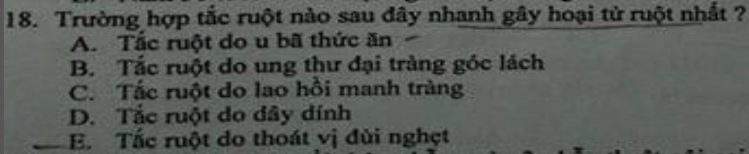
Y13LT-L2
Notes:
E

Slide 18
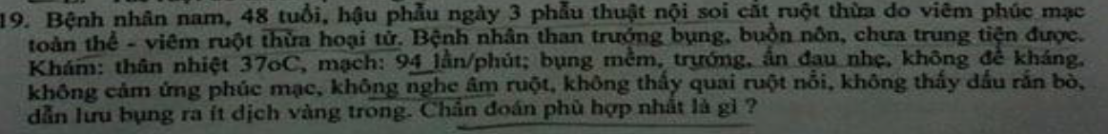
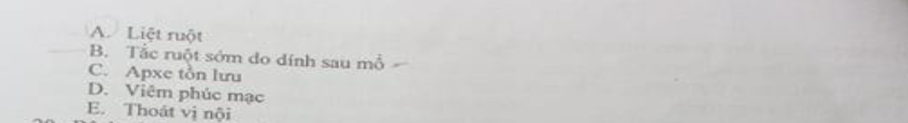
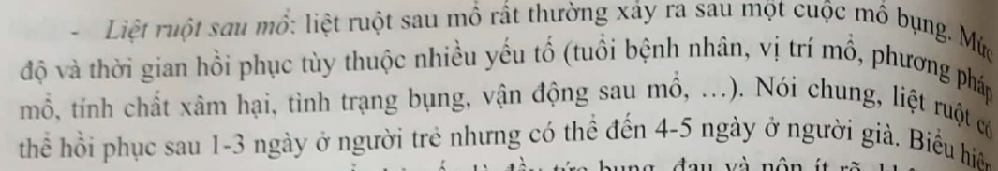
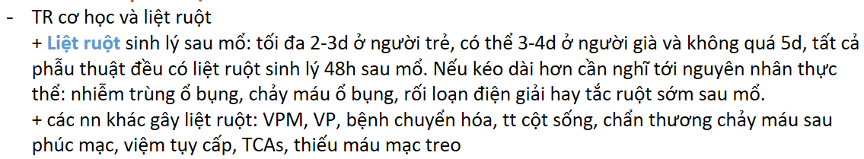
Y13LT-L2
Notes:
A

Slide 19
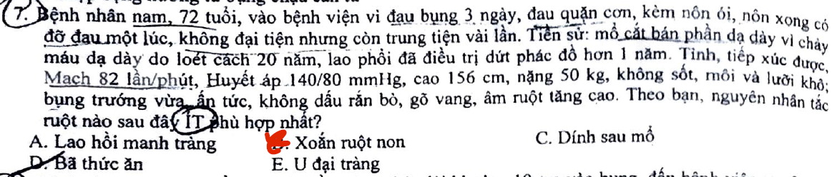
Y12-L1
Notes:
B

Slide 20
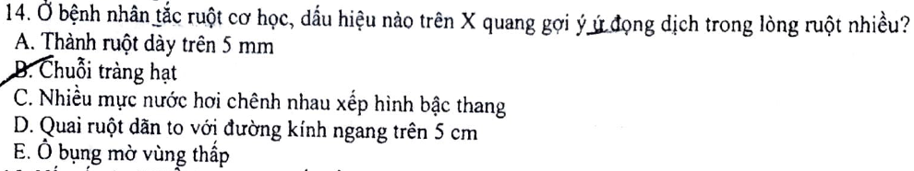
Y12-L1
Notes:
b

Slide 21
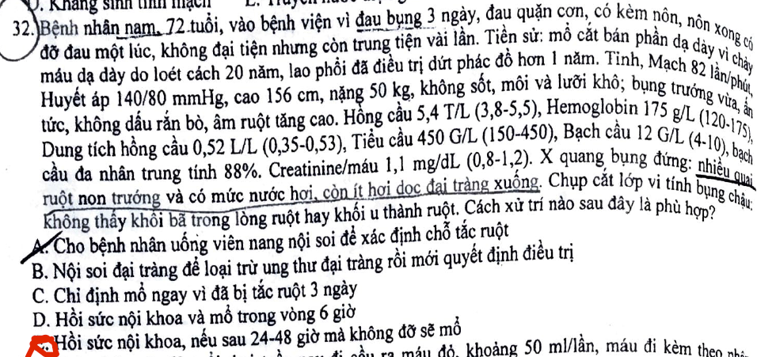
Y12-L1
Notes:
E
Ca này tắc ruột non (thậm chí là có vẻ bán tắc) và do dính -> có thể cho chờ 24-48h (72h là sách mới) để xem, nếu ổn thì mới mổ)

Slide 22
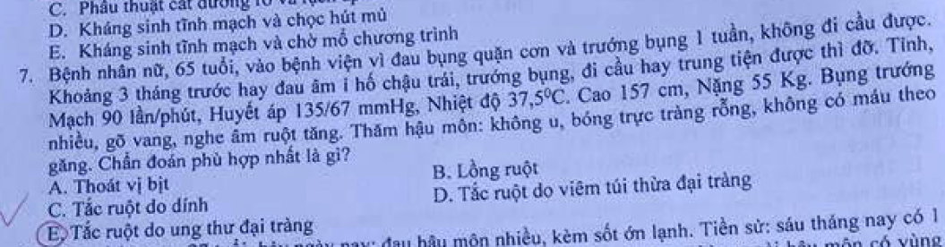
Y12-L2
Notes:
E

Slide 23
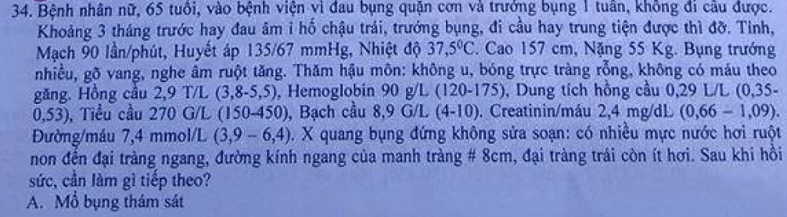
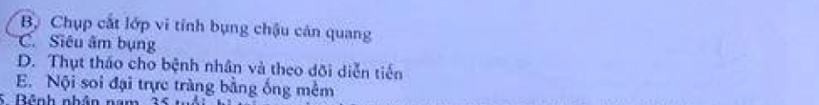
Y12-L2
Notes:
B
Sau khi hồi sức mới dc chọn câu B.

Slide 24
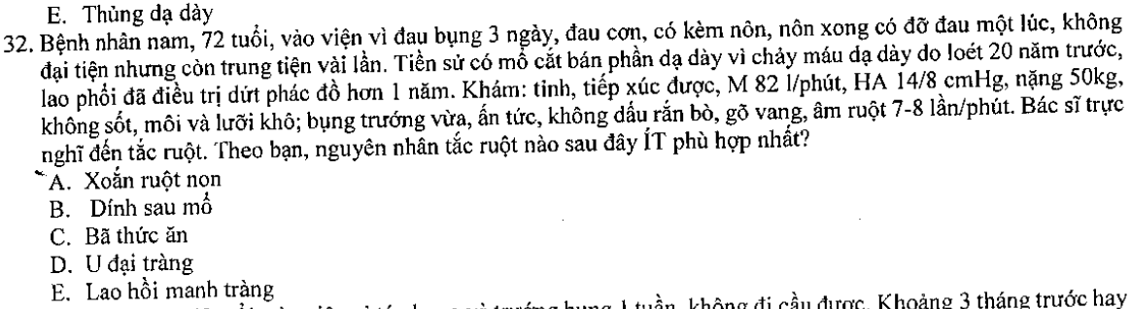
Y12LT-L1
Notes:
a

Slide 25
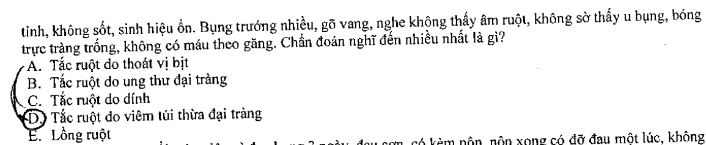
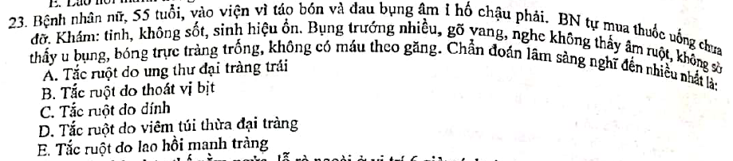
Y12LT-L1
Notes:
33b
23d: táo bón là yếu tố nguy cơ của túi thừa đại tràng.

Slide 26
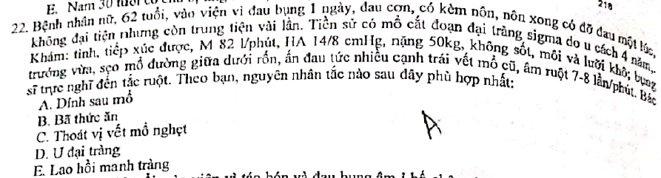
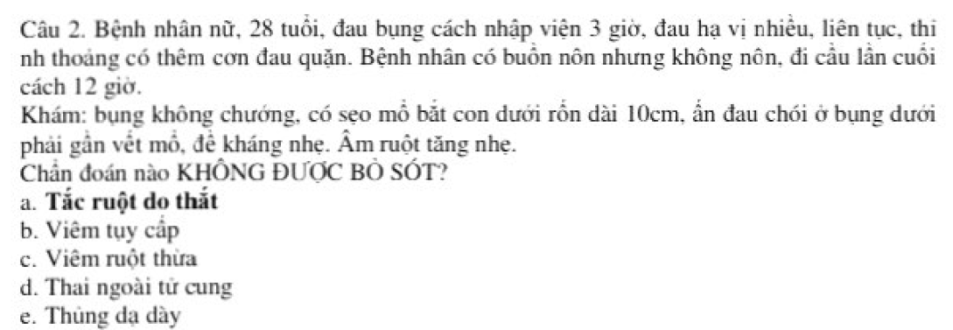
Y12LT-L2
Notes:
22C, 5B, 2A

Slide 27
Y12LT-L2
Notes:
d

Slide 28
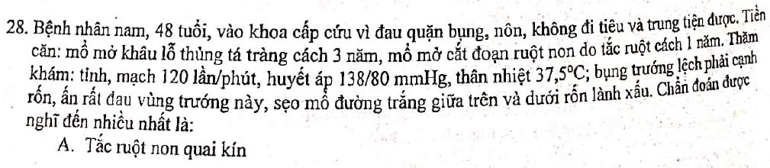
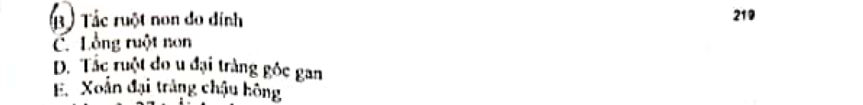
Y12LT-L2
Notes:
A.

Slide 29
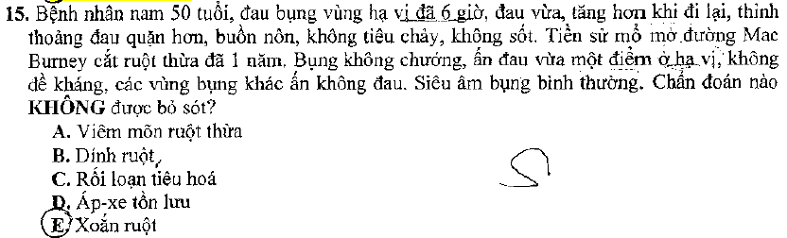
Y11-L1
Notes:
e

Slide 30
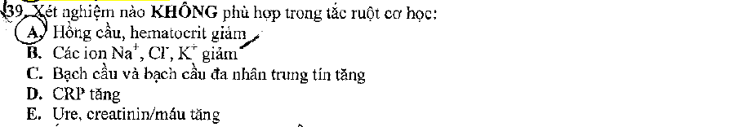
Y11-L1
Notes:
a

Slide 31
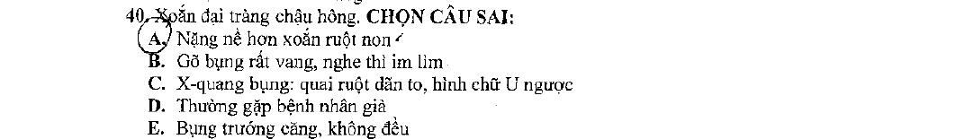
Y11-L1
Notes:
a

Slide 32
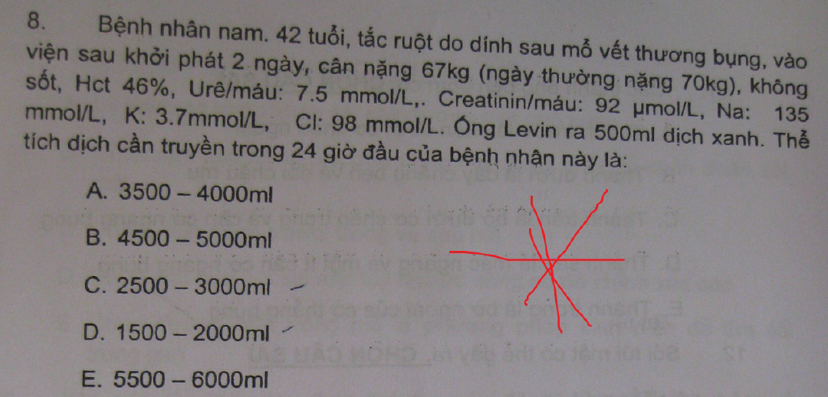
Y11-L2
Notes:
Chắc C (ThThanh)

Slide 33
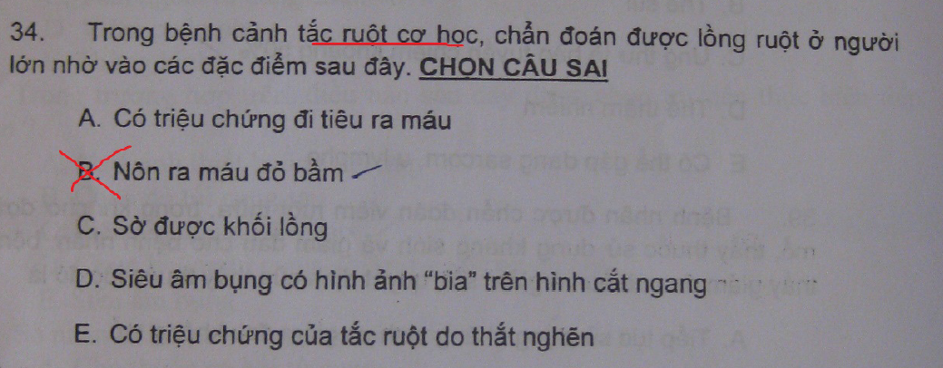
Y11-L2
Notes:
B

Slide 34
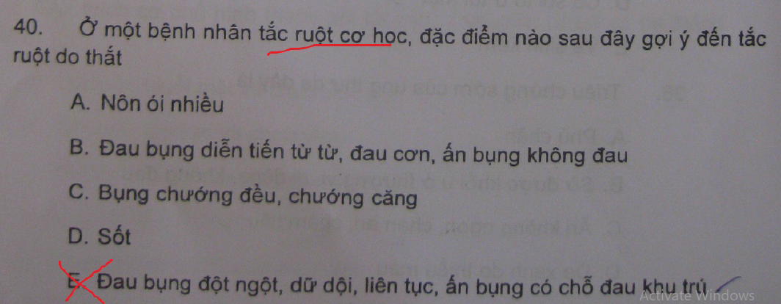
Y11-L2

Slide 35
ĐỀ LÝ THUYẾT Y2

Slide 36
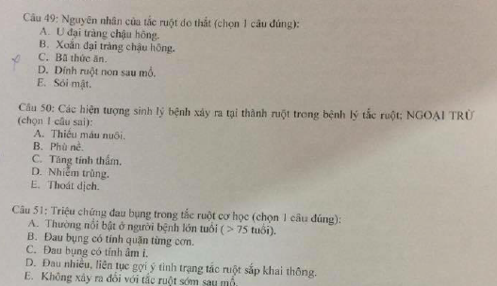
YHCT13-L1
Notes:
49B
50 Thành ruột: phù nề, thiế máu nuôi, thoát dịch, tăng tính thấm -> chọn nhiễm trùng (D)
51B

Slide 37
ĐỀ LÝ THUYẾT Y3

Slide 38
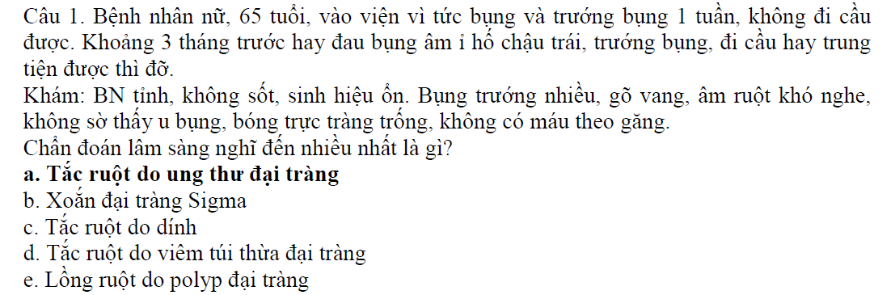
Y15-L1

Slide 39
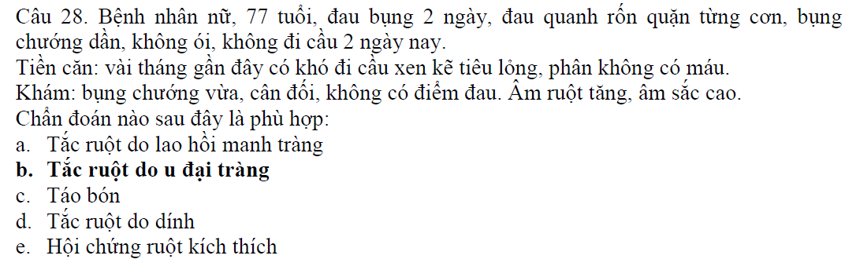
Y15-L1

Slide 40
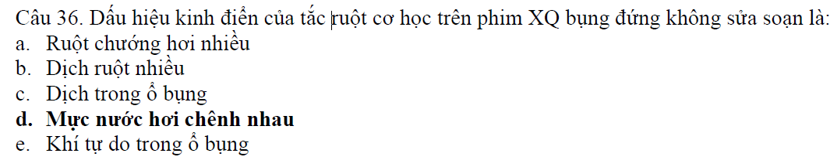
Y15-L1

Slide 41
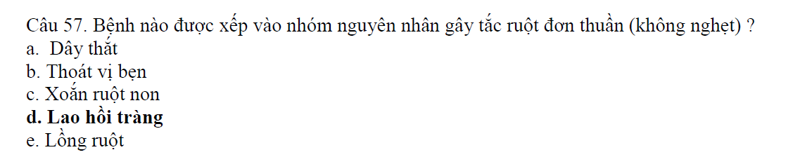
Y15-L1

Slide 42
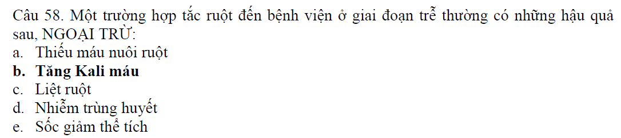
Y15-L1

Slide 43
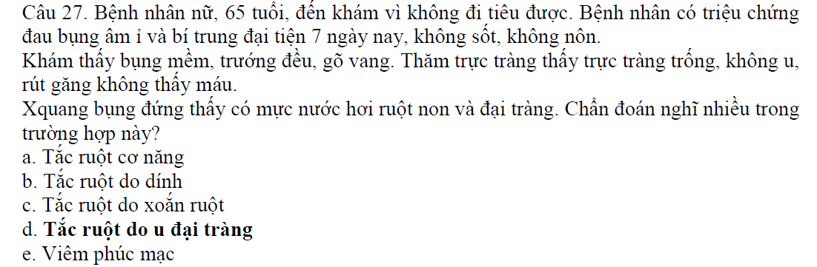
Y14-L1

Slide 44
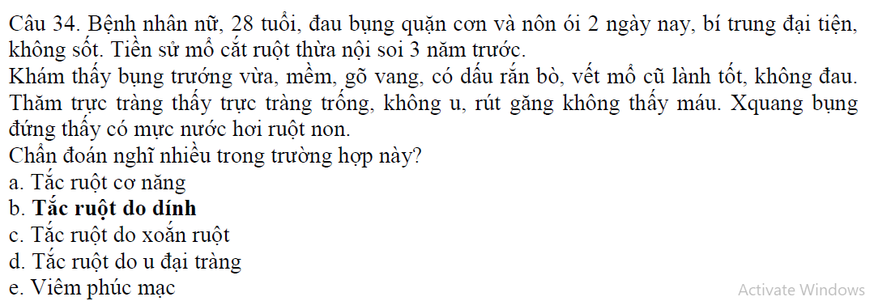
Y14-L1

Slide 45
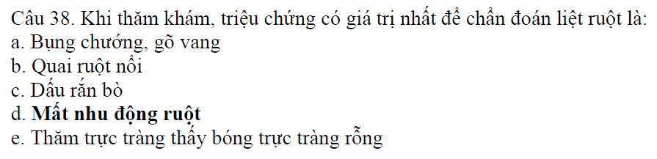
Y14-L1

Slide 46
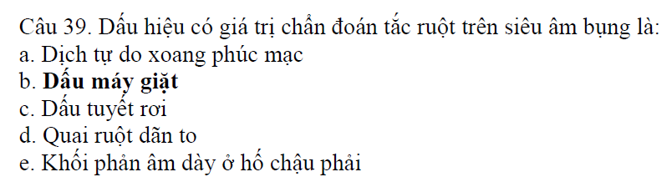
Y14-L1

Slide 47
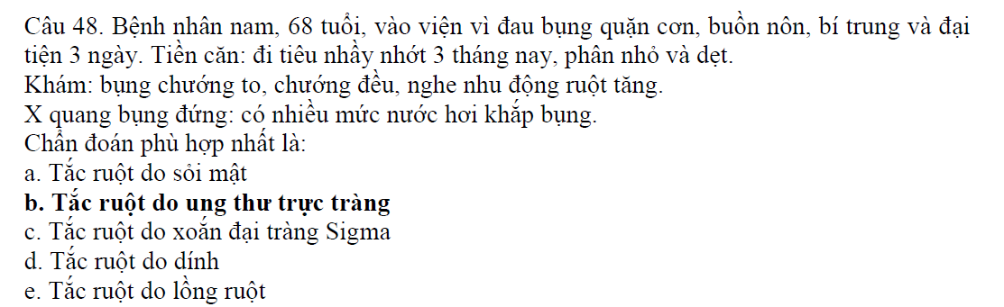
Y14-L1

Slide 48

Y14-L1

Slide 49

Y14-L1

Slide 50

Y13-L1

Slide 51

Y13-L1
Notes:
D

Slide 52

Y13-L1
Notes:
B

Slide 53

Y13-L1
Notes:
A

Slide 54


Y13-L1
Notes:
C

Slide 55

RHM-15
Notes:
b

Slide 56

RHM-15

Slide 57

YHCT-15
Notes:
b

Slide 58

YHCT-15
Notes:
b

Slide 59

YHCT-15
Notes:
b

Slide 60



YHCT-15
Notes:
d

Slide 61
Câu 1. Tắc ruột theo cơ chế thắt nghẹt là khi có:
a. Tình trạng co thắt làm chít hẹp lòng ruột
b. Tình trạng ruột dãn lớn trên chỗ tắc
c. Tình trạng tắc mạch máu mạc treo ruột
d. Tình trạng mất nước nặng
e. Tình trạng nhiễm trùng ống tiêu hoá
Câu 27. Dấu hiệu kinh điển của tắc ruột cơ học trên phim XQ bụng đứng không sửa soạn là:
Ruột chướng hơi nhiều
Dịch ruột nhiều
Dịch trong ổ bụng
Mực nước hơi chênh nhau
Khí tự do trong ổ bụng
Câu 16. Nguyên nhân nào sau đây gây liệt ruột:
a. Dây dính
b. Ung thư đại tràng
c. Thoát vị đùi
d. Viêm phúc mạc
e. Lồng ruột
YHDP-15
Notes:
1C
16D
27D

Slide 62




YHDP-13
Notes:
D (dính – u – thoát vị)

Slide 63

Chương trình mới - Y3 HKII cuối kỳ

Slide 64

Chương trình mới - Y3 HKII cuối kỳ

Slide 65

Chương trình mới - Y3 HKII cuối kỳ
Notes:
E. Lao: thì đau hố chậu phải, thường đau khắp bụng, kèm tiêu chảy. Ca này có cắt dạ dày làm giảm tính bảo vệ của acid dạ dày đối với lao.

Slide 66

Chương trình mới - Y3 HKII cuối kỳ

Slide 67

Giữa kỳ ngoại khoa 40 c có sửa
Notes:
E
Có thể ở dưới là bệnh cảnh tắc hồi tràng do lao, đã dẫn tới cmn biến chứng r.

Slide 68

Giữa kỳ ngoại khoa 40 c có sửa
Notes:
B (Câu E không đặc hiệu -> Không chọn)

Slide 69

Giữa kỳ ngoại khoa 40 c có sửa
Notes:
c

Slide 70

Giữa kỳ ngoại khoa 40 c có sửa
Notes:
a

Slide 71

Giữa kỳ ngoại khoa 40 c có sửa
Notes:
D
Thấy chướng to, chướng đều, chướng nhiều là ở phần thấp (đại tràng, trực tràng)

Slide 72

Giữa kỳ ngoại khoa 40 c có sửa
Notes:
c

Slide 73

Giữa kỳ ngoại khoa 40 c có sửa
Notes:
d

Slide 74

2020 Y3 HKII Y2017
Notes:
A, a, b, a

Slide 75


Đề-Ngoại-ngày-2 Y2017

Slide 76


Đề-Ngoại-Y3-HK2-ngày-1 Y2017

Slide 77
ĐỀ LÝ THUYẾT Y6 Y15 – L1

Slide 78
Câu 10. Yếu tố nào sau đây là yếu tố nguy cơ của tắc ruột do bã thức ăn ?
a. Mổ khâu thủng ổ loét dạ dày
b. Sức nhai kém
c. Bệnh nhân trên 65 tuổi
d. Đại tràng dài
e. Ăn nhiều thịt đỏ
Notes:
10. b

Slide 79
Câu 25. Bệnh nhân nam, 70 tuổi, đến khám vì chướng bụng. Bệnh sử 3 ngày: khởi đầu đau quanh rốn, sau đó cảm giác đau khắp bụng, âm ỉ, tăng dần, bụng ngày càng chướng, kèm sốt 38,5℃; trung tiện được ít, không đi cầu trong 3 ngày nay.
Tiền sử: mổ khâu thủng ổ loét tá tràng cách 15 năm, tăng huyết áp điều trị thường xuyên
Khám bụng: bụng chướng vừa; mất nhu động ruột, gõ vang, ấn đau khắp bụng, nhiều nhất ½ bụng dưới. Vẻ mặt nhiễm trùng. Mạch 110 l/ph, huyết áp 100/70 mmHg.
Chẩn đoán nào phù hợp nhất trong tình huống này?
a. Tắc ruột do dính.
b. Viêm phúc mạc ruột thừa.
c. Thủng loét tá tràng tái phát.
d. Tắc ruột do K đại tràng.
e. Viêm phúc mạc mật
Notes:
b

Slide 80
Câu 35. Nói về điều trị nội khoa tắc ruột, câu nào sau đây KHÔNG ĐÚNG?
a. Đặt thông mũi – dạ dày
b. Cho thuốc tăng nhu động ruột
c. Theo dõi nước tiểu
d. Bù nước, điện giải
e. Theo dõi triệu chứng đau bụng
Notes:
b

Slide 81
Câu 36. Câu nào sau đây KHÔNG PHẢI là chống chỉ định của chuẩn bị đại tràng bằng Fortrans?
Bệnh nhân > 65 tuổi
Suy thận
Rối loạn điện giải
Bán tắc ruột
Xuất huyết tiêu hóa
Notes:
36a

Slide 82
Câu 45. Tính chất nôn nào sau đây điển hình trên bệnh nhân tắc ruột?
a. Nôn không liên quan bữa ăn
b. Nôn xong dễ chịu
c. Nôn ra máu
d. Nôn ra dịch đen sậm
e. Nôn khi nằm
Notes:
B

Slide 83
Câu 47. Một bệnh nhân bị tắc ruột cao ở đoạn đầu hỗng tràng vẫn có thể còn đi tiêu được trong thời gian bao lâu sau khi xuất hiện triệu chứng đau bụng?
a. 6 giờ
b. 12 giờ
c. 24 giờ
d. 2 ngày
e. 3 ngày
Notes:
C

Slide 84
Câu 59. Ở bệnh nhân tắc ruột, dấu hiệu nào trên CT scan bụng chứng tỏ giai đoạn trễ?
a. Dịch giữa các quai ruột
b. Khí trên thành ruột
c. Ruột non dãn to trên 3cm
d. Đại tràng dãn to trên 6cm
e. Dạ dày dãn to, có hình ảnh 3 lớp
Notes:
B

Slide 85
ĐỀ LÝ THUYẾT Y6 Y15 – L2

Slide 86

Câu 7. Triệu chứng nào sau đây gặp trong bệnh nhân tắc ruột giai đoạn trễ?
a. Chướng lệch bụng
b. Sốt cao lạnh run
c. Nôn ra dịch phân
d. Thăm trực tràng trống
Notes:
C
Sốt thì vô giai đoạn đầu cũng có thể có sốt được.

Slide 87
Câu 38. Yếu tố nào sau đây là yếu tố nguy cơ của tắc ruột do bã thức ăn ?
a. Mổ khâu thủng ổ loét dạ dày
b. Mổ nối vị tràng
c. Bệnh nhân trên 60 tuổi
d. Ăn nhiều thịt
Notes:
B

Slide 88
Câu 48. Nói về các phương pháp làm giảm liệt ruột sau phẫu thuật đường tiêu hóa, điều nào sau đây là SAI?
a. Tập vận động đi lại sớm sau mổ
b. Sử dụng Morphine sau mổ
c. Nhai kẹo cao su sau mổ
d. Uống cà phê sau mổ
Notes:
B

Slide 89
Câu 54. Nói về hội chứng viêm phúc mạc, dấu hiệu nào sau đây KHÔNG PHÙ HỢP ?
a. Sốt cao lạnh run
b. Co cứng thành bụng
c. Lừ đừ, tri giác giảm
d. Tăng âm ruột
Notes:
D

Slide 90
Câu 60. Yếu tố nào sau đây là yếu tố nguy cơ của túi thừa đại tràng bên trái ?
Táo bón
Nhiễm trùng tiêu hóa tái đi tái lại
Ung thư đại tràng
Bệnh Crohn
Notes:
A

Slide 91
ĐỀ LÝ THUYẾT Y6 Y14 – L1

Slide 92
Câu 10. Yếu tố nào sau đây là yếu tố nguy cơ của tắc ruột do bã thức ăn ?
a. Mổ khâu thủng ổ loét dạ dày
b. Sức nhai kém
c. Bệnh nhân trên 65 tuổi
d. Đại tràng dài
e. Ăn nhiều thịt đỏ
Notes:
b

Slide 93
Câu 25. Bệnh nhân nam, 70 tuổi, đến khám vì chướng bụng. Bệnh sử 3 ngày: khởi đầu đau quanh rốn, sau đó cảm giác đau khắp bụng, âm ỉ, tăng dần, bụng ngày càng chướng, kèm sốt 38,5℃; trung tiện được ít, không đi cầu trong 3 ngày nay.
Tiền sử: mổ khâu thủng ổ loét tá tràng cách 15 năm, tăng huyết áp điều trị thường xuyên
Khám bụng: bụng chướng vừa; mất nhu động ruột, gõ vang, ấn đau khắp bụng, nhiều nhất ½ bụng dưới. Vẻ mặt nhiễm trùng. Mạch 110 l/ph, huyết áp 100/70 mmHg.
Chẩn đoán nào phù hợp nhất trong tình huống này?
a. Tắc ruột do dính.
b. Viêm phúc mạc ruột thừa.
c. Thủng loét tá tràng tái phát.
d. Tắc ruột do K đại tràng.
e. Viêm phúc mạc mật
Notes:
b

Slide 94
Câu 35. Nói về điều trị nội khoa tắc ruột, câu nào sau đây KHÔNG ĐÚNG?
a. Đặt thông mũi – dạ dày
b. Cho thuốc tăng nhu động ruột
c. Theo dõi nước tiểu
d. Bù nước, điện giải
e. Theo dõi triệu chứng đau bụng
Notes:
b

Slide 95
Câu 36. Câu nào sau đây KHÔNG PHẢI là CCĐ của chuẩn bị đại tràng bằng Fortrans?
Bệnh nhân > 65 tuổi
Suy thận
Rối loạn điện giải
Bán tắc ruột
Xuất huyết tiêu hóa
Notes:
a

Slide 96
Câu 45. Tính chất nôn nào sau đây điển hình trên bệnh nhân tắc ruột?
a. Nôn không liên quan bữa ăn
b. Nôn xong dễ chịu
c. Nôn ra máu
d. Nôn ra dịch đen sậm
e. Nôn khi nằm
Notes:
b

Slide 97
Câu 46. Yếu tố nào sau đây là yếu tố nguy cơ của túi thừa đại tràng bên trái ?
Viêm đại trực tràng xuất huyết
Nhiễm trùng tiêu hóa tái đi tái lại
Ung thư đại tràng
Polyp đại tràng
Táo bón mạn tính
Câu 47. Một bệnh nhân bị tắc ruột cao ở đoạn đầu hỗng tràng vẫn có thể còn đi tiêu được trong thời gian bao lâu sau khi xuất hiện triệu chứng đau bụng?
a. 6 giờ
b. 12 giờ
c. 24 giờ
d. 2 ngày
e. 3 ngày
Notes:
46e
47c

Slide 98
Câu 59. Ở bệnh nhân tắc ruột, dấu hiệu nào trên CT scan bụng chứng tỏ giai đoạn trễ?
a. Dịch giữa các quai ruột
b. Khí trên thành ruột
c. Ruột non dãn to trên 3cm
d. Đại tràng dãn to trên 6cm
e. Dạ dày dãn to, có hình ảnh 3 lớp
Notes:
b

Slide 99
ĐỀ LÝ THUYẾT Y6 Y14 – L2

Slide 100
Câu 16. Yếu tố nào sau đây là yếu tố nguy cơ của tắc ruột do bã thức ăn ?
a. Mổ khâu thủng ổ loét dạ dày
b. Ăn nhiều hải sản
c. Bệnh nhân trên 60 tuổi
d. Đại tràng dài >2 mét
e. Đã mổ nối vị tràng
Notes:
e

Slide 101
Câu 18. Dấu hiệu có giá trị chẩn đoán tắc ruột trên siêu âm bụng là gì?
a. Dịch tự do xoang phúc mạc lượng nhiều
b. Thấy quai ruột dãn tăng nhu động kèm quai ruột xẹp
c. Dấu hiệu tuyết rơi sau khi cho bệnh nhân ăn
d. Thấy quai ruột dãn to đường kính > 3cm
e. Dấu hiệu rèm cửa giữa thành bụng và gan
Notes:
B
“Rèm cửa”: hơi tự do trong phúc mạc/ thủng tạng rỗng.

Slide 102
Câu 32. Một bệnh nhân lớn tuổi nhập viện với triệu chứng bán tắc ruột 2 ngày nay. Bác sĩ nghi ngờ bệnh nhân bị u đại tràng và chỉ định nội soi đại tràng. Cần chuẩn bị gì trước khi cho bệnh nhân đi soi?
a. Cho bệnh nhân thụt tháo
b. Cho bệnh nhân bơm Fleet enema
c. Cho bệnh nhân uống Fleet phospho soda
d. Cho bệnh nhân uống Fortrans
e. Không cần làm gì trước soi
Notes:
a

Slide 103
Câu 34. Một bệnh nhân bị tắc ruột cao ở đoạn đầu hỗng tràng vẫn có thể còn đi tiêu được trong thời gian bao lâu sau khi xuất hiện triệu chứng đau bụng?
a. 6 giờ
b. 12 giờ
c. 24 giờ
d. 2 ngày
e. 3 ngày
Notes:
c

Slide 104
Câu 39. Ở bệnh nhân tắc ruột, dấu hiệu nào trên CT scan bụng chứng tỏ giai đoạn trễ?
a. Dịch giữa các quai ruột lượng nhiều
b. Dạ dày dãn to, có hình ảnh 3 lớp
c. Ruột non dãn to trên 3cm
d. Đại tràng dãn to trên 6cm
e. Khí trong tĩnh mạch cửa
Notes:
39e

Slide 105
Câu 44. Nói về điều trị nội khoa tắc ruột, câu nào sau đây KHÔNG ĐÚNG?
a. Đặt thông mũi – dạ dày
b. Khám lại mỗi 4-6 giờ
c. Theo dõi nước tiểu
d. Bù nước, điện giải
e. Đặt thông trực tràng
Notes:
e

Slide 106
ĐỀ LÝ THUYẾT Y6 Y13 – L1

Slide 107
Câu 9. Triệu chứng có giá trị nhất trong hội chứng tắc ruột là gì?
a. Đau bụng
b. Nôn ói
c. Bí trung đại tiện
d. Chướng bụng
e. Mất nước
Notes:
c

Slide 108
Câu 20. Trong giai đoạn cấp của tắc ruột, rối loạn nào CHƯA XẢY RA?
a. Rối loạn thăng bằng nước và điện giải.
b. Thiếu máu nuôi thành ruột, hoại tử ruột.
c. Vi trùng và độc chất có thể xâm nhập vào máu qua đường ruột.
d. Giảm Albumin máu do chất dinh dưỡng không được hấp thu.
e. Rối loạn thăng bằng kiềm toan.
Notes:
d

Slide 109
Câu 22. Phân độ đối với viêm túi thừa thủng phổ biến và được sử dụng nhiều nhất có tên là:
Child-Pugh
MELD score
Alvarado
Moore
Hinchey
Notes:
e

Slide 110
Câu 26. Bệnh nào được xếp vào nhóm tắc ruột do thắt ?
a. Tắc ruột do lồng ruột
b. Tắc ruột do ung thư trực tràng
c. Tắc ruột do búi giun
d. Tắc ruột do sỏi mật
e. Tắc ruột do lao hồi manh tràng
Notes:
a

Slide 111
Câu 28. Nguyên nhân thường gặp nhất của lồng ruột ở trẻ em là:
a. Túi thừa Meckel.
b. Búi giun đũa.
c. Hội chứng Peutz-Jeghers.
d. Polyp ruột non.
e. Không có nguyên nhân.
Notes:
E

Slide 112
Câu 32. Bệnh nhân nữ, 78 tuổi, nhập viện vì đau bụng. Người nhà khai bệnh nhân than đau bụng nhiều cách nhập viện 2 giờ, kèm tiêu chảy, phân có lẫn máu bầm.
Tiền căn: suy tim, rung nhĩ đang điều trị.
Khám : vẻ mặt lừ đừ, mạch không đều 120 l/p, sốt 38,5°C, bụng trướng, ấn đau nửa bụng phải.
Chẩn đoán nào phải nghĩ đến đầu tiên?
a. Thủng loét dạ dày tá tràng
b. Viêm tụy cấp
c. Thoát vị bịt
d. Tắc mạch mạc treo
e. Xoắn đại tràng chậu hông
Notes:
D

Slide 113
Câu 36. Nói về bản chất của tắc ruột, ý nào sau đây KHÔNG PHÙ HỢP?
a. Tắc ruột là sự ngưng trệ lưu thông của các chất trong lòng ruột.
b. Để đảm bảo sự lưu thông trong lòng ruột cần có sự thông suốt của lòng ruột và sự vận động của thành ruột.
c. Tắc ruột có thể được phân loại thành tắc ruột cơ năng và tắc ruột cơ học.
d. Vị trí tắc khác nhau có thể gây ra các bệnh cảnh khác nhau.
e. Tắc ruột cơ học là do vận động của ruột bị mất trong khi lòng ruột vẫn thông suốt.
Notes:
e

Slide 114
Câu 55. Diễn tiến nào sau đây là điển hình của viêm túi thừa đại tràng Sigma:
a. Đau quặn cơn quanh rốn, sau chuyển hố chậu trái
b. Đau âm ỉ tăng dần ở hố chậu trái
c. Đau quặn cơn ở hố chậu trái
d. Đau đột ngột dữ dội ở hố chậu trái
e. Đau quặn cơn ở hố chậu trái, sau chuyển sang đau âm ỉ
Notes:
B
Sách mới “đau quặn cơn”
Nhưng anh Tuấn Lý dạy “đau âm ỉ”
Viêm ruột thừa, viêm túi mật: Quặn cơn.

Slide 115
Câu 59. Ở bệnh nhân tắc ruột, dấu hiệu nào trên CT scan bụng chứng tỏ giai đoạn đã có hoại tử ruột?
a. Dịch bụng lượng nhiều
b. Dạ dày dãn to, có hình ảnh 3 lớp
c. Ruột non dãn to trên 5cm
d. Đại tràng dãn to trên 6cm
e. Khí trong tĩnh mạch cửa
Notes:
e

Slide 116
ĐỀ LÝ THUYẾT Y6 Y13 – L2

Slide 117
Câu 1. Ở bệnh nhân tắc ruột, dấu hiệu nào trên CT scan bụng chứng tỏ giai đoạn trễ?
a. Dịch giữa các quai ruột
b. Dạ dày dãn to, có hình ảnh 3 lớp
c. Khí tự do trong ổ bụng
d. Đại tràng dãn to trên 6cm
e. Ruột non dãn to trên 4cm
Notes:
c

Slide 118
Câu 7. Triệu chứng có giá trị nhất trong hội chứng tắc ruột là:
a. Đau bụng quặn cơn
b. Nôn ói
c. Bí trung đại tiện
d. Chướng bụng
e. Đau bụng tái phát trong vòng <6 tháng
Notes:
c

Slide 119
Câu 10. Bệnh nhân nữ, 78 tuổi, nhập viện vì đau bụng. Người nhà khai bệnh nhân than đau bụng nhiều cách nhập viện 2 giờ, kèm tiêu chảy, phân có lẫn máu bầm.
Tiền căn: suy tim, rung nhĩ đang điều trị.
Khám : vẻ mặt lừ đừ, mạch không đều 120 l/p, sốt 38,5°C, bụng trướng, ấn đau nửa bụng phải.
Chẩn đoán nào phải nghĩ đến đầu tiên?
a. Thủng loét dạ dày tá tràng
b. Viêm tụy cấp
c. Thoát vị bịt
d. Tắc mạch mạc treo
e. Xoắn đại tràng chậu hông
Notes:
d

Slide 120
Câu 14. Trong giai đoạn cấp của tắc ruột, rối loạn nào CHƯA XẢY RA?
a. Rối loạn thăng bằng nước và điện giải.
b. Thiếu máu nuôi thành ruột, hoại tử ruột.
c. Vi trùng và độc chất có thể xâm nhập vào máu qua đường ruột.
d. Giảm Albumin máu do chất dinh dưỡng không được hấp thu.
e. Rối loạn thăng bằng kiềm toan.
Notes:
d

Slide 121
Câu 30. Nói về triệu chứng của tắc ruột cơ học, điều nào sau đây là SAI?
a. Đau bụng: quặn từng cơn hoặc liên tục kèm những cơn đau quặn.
b. Bí trung đại tiện: nếu bệnh nhân đại tiện được thì có thể loại trừ tắc ruột.
c. Nôn: có thể xuất hiện sớm hoặc khi dịch tiêu hóa bị ứ đọng nhiều.
d. Trướng bụng: có thể toàn thể hoặc khu trú.
e. Dấu rắn bò: thường thấy trong cơn đau.
Notes:
b

Slide 122
Câu 31. Bệnh cảnh nào thường gặp nhất của lao hồi manh tràng ?
a. Xuất huyết tiêu hóa
b. Tiêu chảy mất nước
c. Nhiễm trùng huyết
d. Thủng hồi tràng
e. Bán tắc ruột
Notes:
e

Slide 123
Câu 51. Bệnh nhân nữ, 62 tuổi, vào viện vì đau bụng quặn cơn 3 ngày nay, có kèm nôn ói, lần cuối đi tiêu cách 3 ngày, còn trung tiện được ít.
Tiền căn: mổ viêm phúc mạc ruột thừa cách 10 năm (mổ hở đường giữa), mổ cắt 2/3 dạ dày do loét dạ dày xuất huyết cách 25 năm (mổ hở đường giữa). Gia đình có chồng bị lao phổi đã điều trị khỏi cách 6 tháng.
Khám: BN tỉnh, tiếp xúc được, sinh hiệu ổn, không sốt, môi và lưỡi khô; bụng trướng vừa, ấn tức, dấu rắn bò (+), gõ vang, âm ruột 9 lần/phút.
Theo bạn, nguyên nhân tắc ruột nào sau đây ÍT PHÙ HỢP nhất:
a. Dây dính
b. Xoắn ruột
c. Lao hồi manh tràng
d. U đại tràng
e. Bã thức ăn
Notes:
b

Slide 124
ĐỀ LÝ THUYẾT Y6 Y12 – L1

Slide 125
Notes:
2A

Slide 126


Notes:
5B (mổ thoái vị thì có TAPP mới đụng tới phúc mạc)

Slide 127


Slide 128


Slide 129

Notes:
Dính ruột: không vận chuyển được thức ăn đi (ko lên xuống cmn dốc dc)

Slide 130


Slide 131


Slide 132


Slide 133


Slide 134

Notes:
Lồng ruột trong nhóm thắt nghẹt -> mổ cmn lun.

Slide 135
ĐỀ LÝ THUYẾT Y6 Y12 – L2

Slide 136
Câu 17. Chuẩn bị đại tràng bằng Fortrans có những chống chỉ định sau, NGOẠI TRỪ:
Bệnh nhân > 60 tuổi
Suy thận
Rối loạn điện giải
Bán tắc ruột
Xuất huyết tiêu hóa
Notes:
a

Slide 137
Câu 27. Bệnh nhân nữ, 87 tuổi, đau bụng 2 ngày, đau quanh rốn quặn từng cơn, bụng chướng dần, không ói, không đi cầu 2 ngày nay.
Tiền căn: vài tháng gần đây có khó đi cầu xen kẽ tiêu lỏng, phân không có máu.
Khám: bụng chướng vừa, cân đối, không có điểm đau. Âm ruột tăng, âm sắc cao.
Chẩn đoán nào sau đây là phù hợp:
a. Tắc ruột do lao hồi manh tràng
b. Tắc ruột do u đại tràng
c. Táo bón
d. Tắc ruột do dính
e. Hội chứng ruột kích thích
Notes:
b

Slide 138
Câu 43. Nói về điều trị nội khoa tắc ruột, hãy CHỌN CÂU SAI:
a. Đặt thông mũi – dạ dày
b. Dùng kháng sinh
c. Theo dõi nước tiểu
d. Bù nước, điện giải
e. Cho thuốc giảm co thắt
Notes:
e

Slide 139
Câu 44. Yếu tố nào sau đây là yếu tố nguy cơ của tắc ruột do bã thức ăn:
a. Mổ khâu thủng ổ loét dạ dày
b. Mổ cắt dạ dày
c. Bệnh nhân trên 60 tuổi
d. Thiếu máu nuôi ruột
e. Ăn nhiều thịt
Notes:
b

Slide 140
Câu 57. Ở bệnh nhân tắc ruột, dấu hiệu nào trên CT scan bụng chứng tỏ giai đoạn trễ?
a. Dịch giữa các quai ruột
b. Dạ dày dãn to, có hình ảnh 3 lớp
c. Ruột non dãn to trên 3cm
d. Đại tràng dãn to trên 5cm
e. Niêm mạc ruột bắt cản quang kém
Notes:
e

Slide 141
ĐỀ LÝ THUYẾT Y6 Y11 – HK1 – HK2 – L2

Slide 142
30. Tình huống: Tắc ruột do bít (giống đề: nữ ăn bánh cuốn :D)
31. Tình huống: Nam, 30t, chưa từng phẫu thuật, ko tiền căn rối loạn đi tiêu, vào bệnh cảnh tắc ruột nghĩ do nguyên nhân gì:
a. Xoắn ruột
b. Do dính
c. K đại trực tràng
d. Bã thức ăn.
e. Thoát vị
32. Ở BN tắc ruột, dấu hiệu nào trên XQ bụng đứng không sửa soạn chứng tỏ ứ đọng dịch trong lòng ruột nhiều?
a. Dịch giữa các quai ruột
b. Chuỗi tràng hạt
c. Quai ruột dãn to
d. Dạ dày dãn to
e. Mực nước hơi rõ
33. Tình huống điển hình: Tắc ruột do K ĐTT
34. BN tiền căn sỏi túi mật, ko điều trị, nay bệnh cảnh tắc ruột, có hơi trong đường mật, chẩn đoán:
a. Rò mật ruột
b. Tắc ruột do sỏi mật
c. Viêm phúc mạc mật
d. …

Slide 143
Khi thăm khám, triệu chứng có giá trị nhất để chẩn đoán liệt ruột là:
Bụng chướng, gõ vang
Quai ruột nổi
Dấu rắn bò
Mất nhu động ruột
Thăm trực tràng thấy bóng trực tràng rỗng
Case ls của thoát vị bịt
Case ls của tắc ruột do sỏi mật
Notes:
1D

Slide 144
ĐỀ LÝ THUYẾT Y6 Y10 – HK1 – HK2

Slide 146
ĐỀ NỘI TRÚ Y13

Slide 147
Kiểu nôn nào liên quan tắc nghẽn đường tiêu hóa
Nôn kèm buồn nôn
Nôn không giảm đau sau nôn
Nôn sau ăn
…
Bn có trch tắc ruột 3 ngày, đau bụng quặn, khám bụng mềm, ấn tức, trướng vừa, tiền căn lao phổi, mổ cắt dạ dày. Chẩn đoán nào ít phù hợp nhất
Xoắn RN
TR do bã thức ăn
TR do dính
Do lao
…
Bn K đại tràng biểu hiện bán tắc. Chuẩn bị đại tràng
Thụt tháo
Fleet enemi
Fleet soda
Fortrans
Yếu tố nguy cơ tắc ruột do bít, câu sai
Đại tràng dài
Dính ruột
Cắt dạ dày
Răng giả
…
Nam 30t, đau bụng quặn cơn 2 ngày, CT có khối lồng HCP, có dấu hiệu thiếu máu, xử trí (lồng ruột là tắc ruột thắt rồi, mà đã qua 2 ngày rồi phải mổ gấp)
Cho nằm theo dõi thêm vài tiếng coi có tự tháo lồng đc ko
Mổ cấp cứu
Notes:
4A?

Slide 148
ĐỀ NỘI TRÚ Y12

Slide 149
Câu 7-mã đề 007-đề tốt nghiệp 2018 (BN đau bụng 3 ngày, tiền căn cắt bán phần dạ dày, lao phổi… Chẩn đoán ít phù hợp nhất: xoắn ruột non)
Tính chất gợi ý nôn do đường tiêu hóa: a. nôn ra vị đắng b. nôn sau ăn c. nôn ko buồn nôn → câu này chắc chọn nôn sau ăn hả _____ Nôn xong giảm đau???
Bn nam, 2x tuổi, nhập viện vì … bệnh sử có tiêu lỏng,... khám có thể trạng gầy còm,... CT bụng? có nhiều hạch mạc treo … Xử trí tiếp theo? a. Test HIV b. Nội soi đại tràng tầm soát lao
nguy cơ tắc ruột thắt, chọn câu sai? a xoắn ruột, b. bã thức ăn. (tiên chọn bã, cái này là tắc ruột do nghẽn mà)
nguy cơ tắc ruột do bã thức ăn, chọn câu sai? a. cắt bán phần dạ dày, b. mất răng c. ung thư đại tràng …. → nói chung loại suy hồi là chọn được, ko nhớ rõ đáp án lắm.
Notes:
3. Hạch nhiều ở người trẻ thường là HIV.

Slide 150
ĐỀ NỘI TRÚ Y11

Slide 151
BN lớn tuổi, biểu hiện bán TẮC RUỘT, chuẩn bị đại tràng như thế nào: chế độ ăn lỏng dần (cháo, soup/ 3d, sữa/ 2d, nước đường/ 1d), thụt tháo liên tiếp 3d đến nước trong hoặc fortrans 1d (CCĐ: dọa thủng, tẳc ruột)
Thụt tháo*
Fleet soda
Fleet enema
Uống fortran
Nhịn ăn 1 ngày
Ở bệnh nhân TẮC RUỘT, dấu hiệu nào trên XQ bụng đứng không sửa soạn chứng tỏ ứ đọng dịch trong lòng ruột nhiều?
Dịch giữa các quai ruột
Dạ dày dãn to
Quai ruột dãn to
Mực nước hơi rõ
Chuỗi tràng hạt*
THLS: Nam, x tuổi, không nhớ lắm, đại loại là đã mổ TẮC RUỘT do dính 2 lần (hình như vậy), lần này vô bệnh cảnh TẮC RUỘT trở lại (nghĩ TẮC RUỘT do dính lại), xử trí như thế nào:
Điều trị nội khoa trong 24-48h, nếu không đỡ thì mổ*
Điều trị nội khoa trong 12h sau đó mổ
Mổ ngay
…
Yếu tố nguy cơ TẮC RUỘT do dính, chọn câu SAI:
Đụng chạm ruột nhiều
Đại tràng dài*
…

Slide 152
ĐỀ NỘI TRÚ Y10

Slide 153





18. Nam, trung niên, bán tắc ruột 3 ngày. Bsi chỉ định nội soi đại tràng. Cần làm điều gì trước A, fortrans​b, Fleet enema​​c, thụt tháo​d, nhịn ăn​e,…
24. Dấu hiệu nào giúp tiên lượng có khả năng tháo lồng ở người lớn A, Dấu giả u​b, có hơi ruột non và hơi đại tràng.​C, có hơi ruột non, đại tràng xẹp D, dấu lò xo​e,…
Notes:
24. Chọn có hơi ở ruột non, đại tràng xẹp, Thủy chọn câu b

Slide 154


Slide 155
ĐỀ NỘI TRÚ Y09

Slide 156
Tắc ruột do lao ở vị trí nào: hồi manh tràng
Bán tắc do K đại tràng dùng gì để làm sạch ĐT trước mổ: Fleet enema/ Fortrans/ F.soda uống/ nhịn ăn 1 ngày/ thụt tháo
BN nữ 85 tuổi tiền căn rung nhĩ, đột ngột đau dữ dội quanh rốn, nôn ói, tiêu phân nhầy, không sốt…nghĩ nhiều nhất? VRT, thủng tạng rỗng, tắc mạch mạc treo

Slide 157
ĐỀ CC BỤNG SĐH 2020

Slide 158

Notes:
1c
2b
3d
4c

Slide 159


Notes:
5D
6D
7B
8E

Slide 160


Notes:
9A
10E
11D
21D

Slide 161




Notes:
25. E

Slide 162

Notes:
26. E
27. E
28. D

Slide 163
ĐỀ LT 28-1-2016

Slide 164



Slide 165



Slide 166

Notes:
Lồng sa: “Sa” rớt từ trên xuống, nghĩa là ruột nôn (aka đầu) rớt xuống ruột già (aka cổ) -> đầu lòng di động, cổ lồng cố định.

Slide 167
TRẮC NGHIỆM SAU SÁCH

Slide 168


TRẮC NGHIỆM SAU SÁCH
Notes:
1e
2d
3e
4a
(lao hồi tràng mới tắc ruột được)

Slide 169




TRẮC NGHIỆM SAU SÁCH
Notes:
5a
6c
7e
8c
9e
10b
11a (viêm phúc mạc -> nghĩ có thủng rồi)
12e
13c
14e

Slide 170




TRẮC NGHIỆM SAU SÁCH
Notes:
15d
16a
17e
18c
19d
20d

Slide 171


Notes:
1A
2D, cẩn thận
3B
4C
5C

